Slide 1


Compagnia Carabinieri di Bassano del Grappa
Operazione «FAR (W)EST»
Vicenza, 28 luglio 2021

Slide 2
Compagnia Carabinieri di Bassano del Grappa
CAPO D’IMPUTAZIONE
Eseguite 9 Ordinanze Custodia Cautelare per
«Associazione per delinquere, finalizzata alla commissione di una serie indeterminata di delitti, in particolare, delitti di minaccia ed estorsione, tentati e consumati in danno di connazionali»

Slide 3
Compagnia Carabinieri di Bassano del Grappa
Misura custodia cautelare in carcere:
CIURARIU Ionel, alias “Pipi Lugoj”, nato in Romania il 21/09/1969;
SAIN Alexandru, alias “Guntu”, nato in Romania il 29/11/1970;
VARGA Bratian, alias “Bretian Cirpaci“, nato in Romania il 19/03/1969;
Misura custodia cautelare degli arresti domiciliari:
ROSTAS Tiberius, alias “Tibi Darynca”, nato in Romania il 31/12/1992;
NEDA Adam, alias “Baron Cosmin“, nato in Romania il 04/08/1996;
BOT Stefan, alias “Momi Bot“, nato a Merano (BZ) il 17/03/1995;
CIURARIU Ionel, alias “Zoran Zis Zoran”, nato in Romania il 04/12/1990;
SAIN Brainar, alias “Beni“, nato a Cuneo (CN) il 01/11/1995;
CIURAR Serban Dorin, alias “Sebi“, nato in Romania il 25/05/1988.

Slide 4
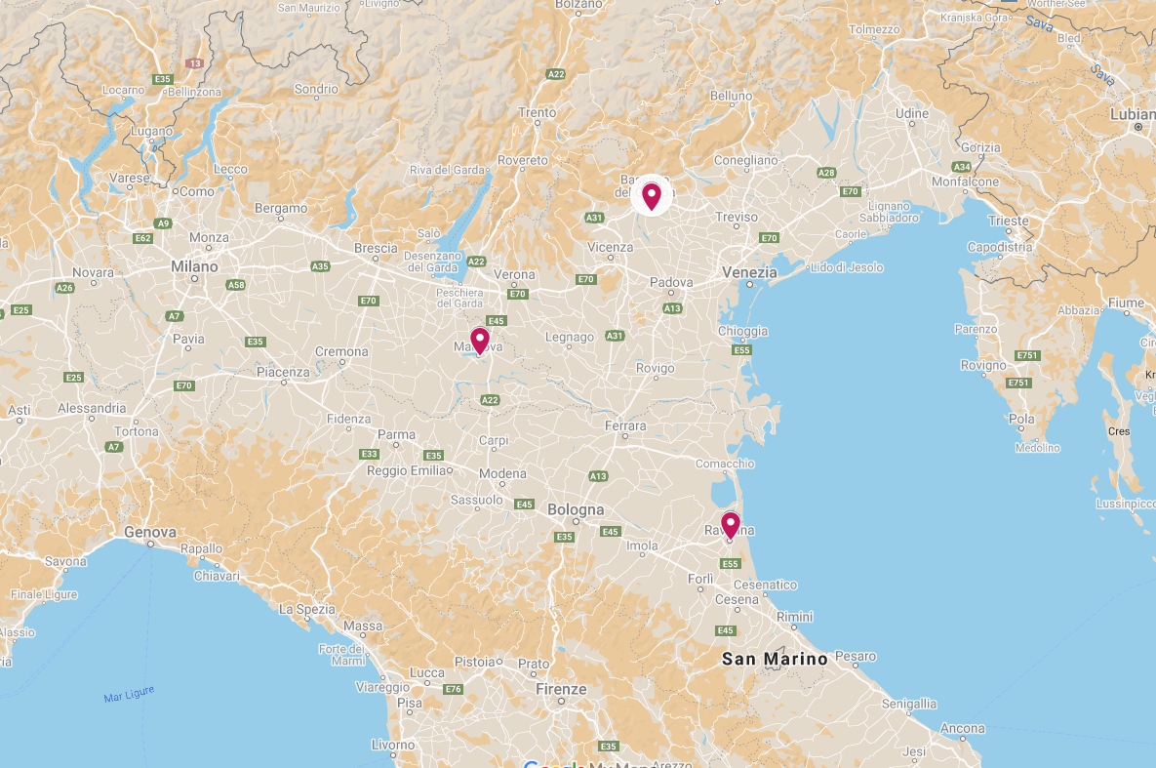
Mappa esecuzione misure cautelari

Slide 5
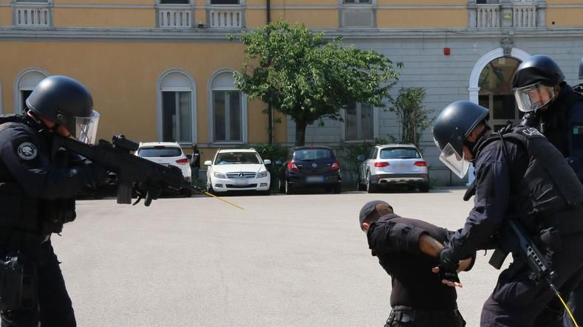
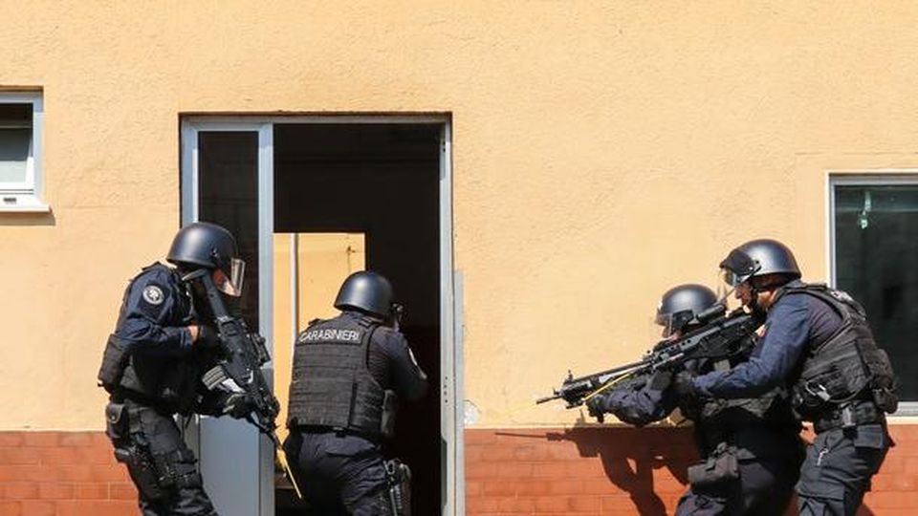
Compagnia Carabinieri di Bassano del Grappa
Alle ore 06:00 del 28 luglio 2021 scattavano le operazioni di arresto nelle città di Rosà (VI), Ravenna, Marmirolo (MN).
Le operazioni si concludevano nella stessa giornata.

Slide 6
Compagnia Carabinieri di Bassano del Grappa
CIURARIU Ionel, alias “Pipi Lugoj”
….. per essere promotore e capo dell’organizzazione. Colpito da Ordine di Custodia Cautelare in Carcere.

Slide 7

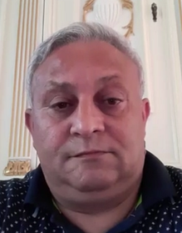
Compagnia Carabinieri di Bassano del Grappa
Entrambi ricoprono un ruolo di rilievo all’interno dell’associazione, presenti ed attivi in tutti i momenti più rilevanti dell’attuazione del programma criminoso
SAIN Alexandru, alias “Guntu”
VARGA Bratian, alias “Bretian Cirpaci“
«... perché con più azioni esecutive del medesimo disegno criminoso, si rendevano responsabili di estorsione, tentata e consumata e di minaccia aggravata nei confronti della famiglia Caldaras/Popescu. Entrambi colpiti da Ordine di Custodia Cautelare in Carcere».

Slide 8
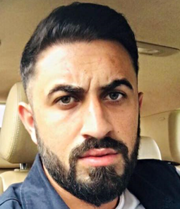
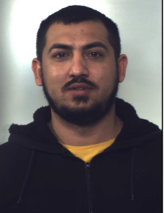
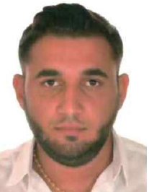
Compagnia Carabinieri di Bassano del Grappa
esecutori materiali delle pretese estorsive attraverso l’esecuzione di spedizioni punitive
ROSTAS Tiberius, alias “Tibi Darynca”
NEDA Adam, alias “Baron Cosmin“
BOT Stefan, alias “Momi Bot“
«…perché con più azioni esecutive del medesimo disegno criminoso, si rendevano responsabili di estorsione, tentata e consumata e di minaccia aggravata nei confronti della famiglia Caldaras/Popescu. Tutti colpiti dalla misura degli arresti domiciliari».

Slide 9
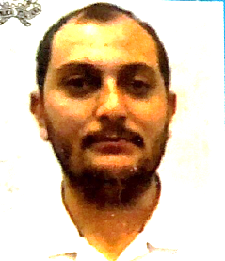
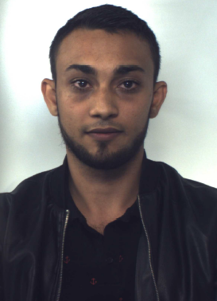
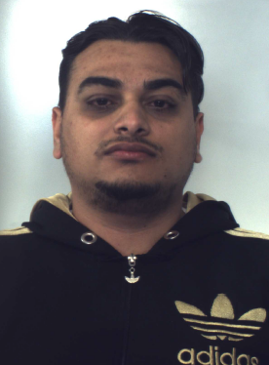
Compagnia Carabinieri di Bassano del Grappa
esecutori materiali delle pretese estorsive attraverso l’esecuzione di spedizioni punitive
CIURARIU Ionel, alias “Zoran Zis Zoran”
SAIN Brainar, alias “Beni“
CIURAR Serban Dorin, alias “Sebi“
…perché con più azioni esecutive del medesimo disegno criminoso, si rendevano responsabili di estorsione, tentata e consumata e di minaccia aggravata nei confronti della famiglia Caldaras/Popescu. Tutti colpiti dalla misura degli arresti domiciliari.

Slide 10
Compagnia Carabinieri di Bassano del Grappa
F I N E

